Slide 1
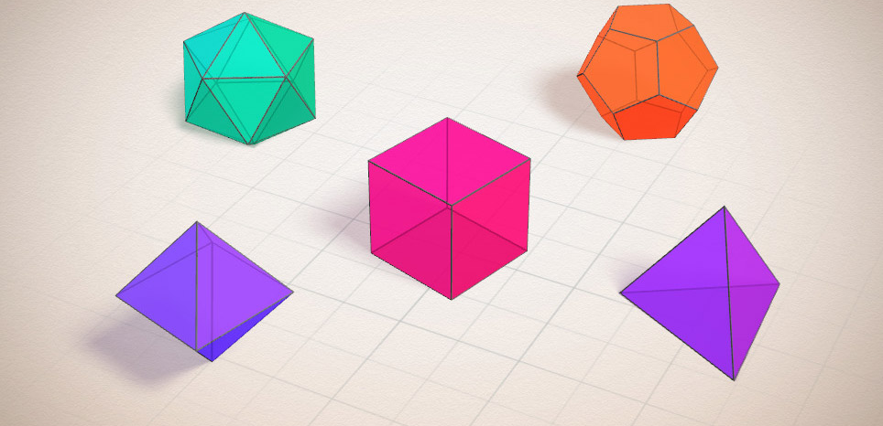
PLATONOVA TIJELA
Prezentaciju izradili: PAOLA KORMAN I KARLO CVRTAK, 8.B.

Slide 2
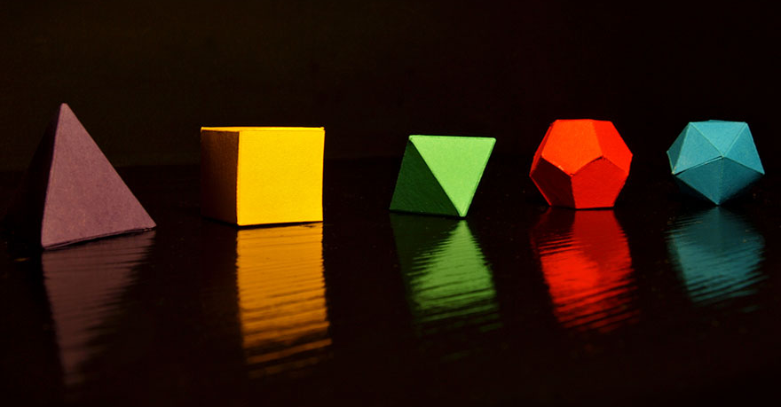
NAJPOZNATIJI CITAT O PLATONOVIM TIJELIMA
"Pravilna tijela provokativno su malobrojna, ali ova kvantitativno skromna skupina uspjela je ući u razne dubine znanosti."
Lewis Carrol, engleski matematičar

Slide 3
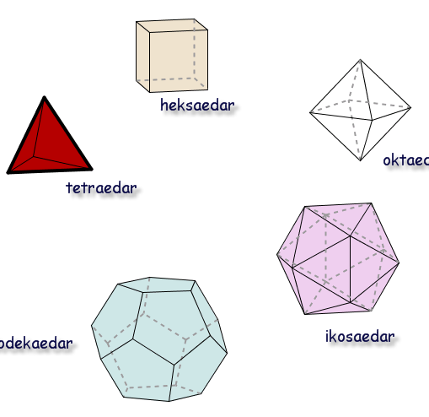
ŠTO SU PLATONOVA TIJELA?
PLATONOVA TIJELA (pravilni poliedri) su uglata geometrijska tijela omeđena sukladnim pravilnim mnogokutima.
Razlikujemo pet Platonovih tijela: tetraedar, kocka (heksaedar), oktaedar, dodekaedar i ikosaedar.
Platonova tijela nazvana su po poznatom grčkom filozofu Platonu.

Slide 4
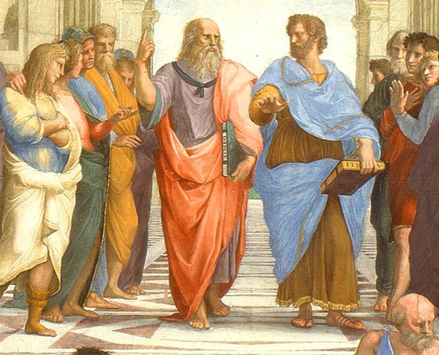
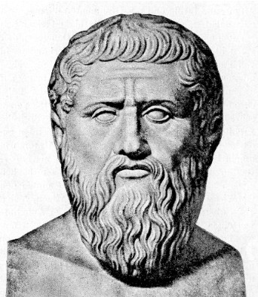
TKO JE BIO PLATON?
PLATON je bio poznat i utjecajan grčki filozof.
Rođen je i umro u Ateni, u kojoj je živio od rođenja 428. godine pr. Kr. sve do smrti 347. godine pr. Kr.
Za svoga života ostvarivao se na mnogim poljima znanosti; filozofija, teologija, književnost, retorika i matematika.
U matematici je zapamćen po tijelima koje nose njegovo ime jer je bio prvi koji je o njima raspravljao u znamenitom matematičkom dijelogu Timej.

Slide 5
KOJA TO TIJELA ČINE PLATONOVA TIJELA?

Slide 6
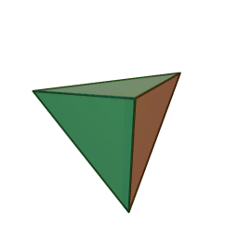
TETRAEDAR
Najjednostavnije je Platonovo tijelo.
Pravilni tetraedar je omeđen s četiri jednakostranična trokuta, ima 4 vrha i 6 bridova.
Ime je dobio od: tetra (broj 4 na grčkom) i hedra (stranica na grčkom).
FORMULA ZA OPLOŠJE: O=a² · √3
FORMULA ZA OBUJAM: V= √2a³ · 1/12

Slide 7
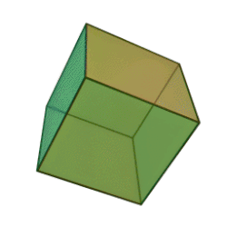
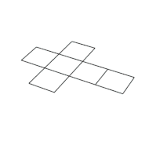
HEKSAEDAR (KOCKA)
Jedno je od Platonovih tijela, no osim toga je i četverostrana prizma kojoj su pobočje kvadrati.
Sastoji se od šest jednakih kvadrata, njezinih strana, te ima 12 bridova i 8 vrhova.
Ime je dobio od: heksa (broj 6 na grčkom) + hedra
FORMULA ZA OPLOŠJE: O=6 · a²
FORMULA ZA OBUJAM: V=a³

Slide 8
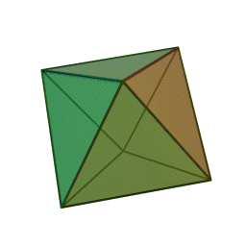
OKTAEDAR
Oktaedar je tijelo koje ima osam površina.
Površine oktaedra imaju oblik jednakostraničnih trokuta.
Rapoređene su tako da oktaedar ima 12 bridova i 6 vrhova.
• Ime je dobio od: okto (broj 8 na grčkom) + hedra
• FORMULA ZA OPLOŠJE: O = a² · √12
• FORMULA ZA OBUJAM : V = a³ · 0,4714

Slide 9
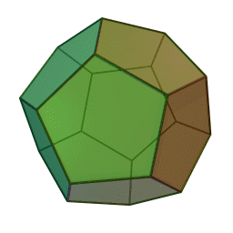
DODEKAEDAR
Dodekaedar je geometrijsko tijelo omeđeno s dvanaest ploha koje imaju oblik peterokuta.
Plohe su rasporđene tako da tijelo ima trideset bridova i dvadeset vrhova.
Pravilni dodekaedar, kod kojega su sve strane jednakostranični peterokuti, je jedan od pet Platonovih tijela.
Ime je dobio od: dodeka (broj 12 na grčkom) + hedra
FORMULA ZA OPLOŠJE: O= a² · 20,6457
FORMULA ZA OBUJAM: V=a³ · 7,6631

Slide 10
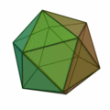
IKOSAEDAR
Ikosaedar je pravilni poliedar čije su stranice 20 jednakostraničnih trokuta.
Ikosaedar ima 30 stranica i 12 bridova je te spada u skupinu pet Platonovih tijela.
Ime je dobio od: eikosi (broj 20 na grčkom) + hedra
FORMULA ZA OPLOŠJE: O= a² · √75
FORMULA ZA OBUJAM: V= a³ · 2,1817

Slide 11
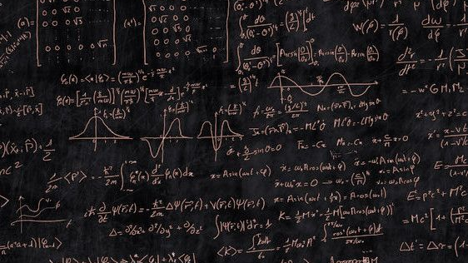
HVALA NA PAŽNJI!

